Slide 1
Ágora, Escola de Teoloxía ,ministerios e servizos.
Materia.- Teoloxía Moral
Sesións.- Catro de 90” ( 19 e 26 de outubro; 9 e 16 de novembro)
Temática a desenvolver.-
1º sesión.- Na procura das raíces: Que teño que facer de bo?
2ª sesión.- Conciencia e Opción fundamental ao servizo do discernimento.
3ª sesión.- Teoloxía Moral da Persoa: vida e sexualidade ,opcións humanizadoras.
4ª sesión.- Teoloxía Moral Social: Compromiso e amizade social.

Slide 2
Bibliografía para completar o estudo do tema
1.- Julio Luis Martínez,s.j. – José Manuel Caamaño, Moral fundamental. Bases para el discernimiento ético. Sal Terrae, Maliaño ( Cantabria) 2014. P.17 -78.
2.- José Román Flecha, Moral fundamental. La vida según el Espíritu. Sígueme , Salamanca 2005. P.21- 59.
3.- Ibid., Moral de la sexualidad. La vida en el amor. Sígueme. Salamanca 2012
4.- Ibid., Bioética. La fuente de la vida. Sígueme. Salamanca 2016
5.- Luis González-Carvajal Santabárbara, Los cristianos del siglo XXI.Interrogantes y retos pastorales ante el tercer milenio. Sal Terrae, Maliaño ( Cantabria) 2000.
6.- Pere Lluís Font ( coord.), Repensar ocho conceptos clave de la moral. PPC.Madrid 2013
7.- Javier de la Torre, La eutanasia y el final de la vida. Una reflexión crítica. Salterrae 2019
8.- Juan Masiá. Moral de interrogaciones. Criterios de discerniento y decisión, PPC. Madrid 2000.
9.- Catecismo de la Iglesia Católica..Parte 3ª, 1ª ed. Asociación de Editores del Catecismo. Madrid 1992
10.- Xoán Paulo II, Carta encíclica Veritatis splendor.1ªed.San Pablo.Madrid 1992
11.- Zygmun Bauman, Modernidad líquida. Fondo de Cultura Económica.México 2003

Slide 3
“Nisto acercouse un para lle preguntar:‑Mestre, ¿que teño que facer de bo para acadar a vida eterna? El contestoulle: ‑ Por que me preguntas acerca do bo? Soamente Un é Bo. E se queres entrar na vida, garda os mandamentos. El preguntoulle: ‑ Cales? ‑Non matarás, non cometerás adulterio, non roubarás, non darás falso testemuño; honra a teu pai e a túa nai, e ama ó teu próximo coma a ti mesmo. O mozo contestou: ‑Todas esas cousas xa as gardo. Que é o que me falta? Respondeulle Xesús: ‑Se queres ser perfecto, vai, vende canto tes, e dállelo ós pobres, e terás un tesouro no ceo; e despois, ven e sígueme.”
( Mt 19, 16-21)

Slide 4
Na Evangelii gaudium ( Francisco 2013) na sección terceira do capítulo cuarto, dos números 222 ao 237, presenta catro prioridades que lle servirán de eixe dos seus textos maxistrais. Catro prioridades que se anuncian así:
O tempo é superior ao espazo ( 222-225)
A unidade prevalece sobre o conflito ( 226 – 230)
A realidade é máis importante que a idea ( 231 – 233)
O todo é superior á parte ( 234 – 237)

Slide 5
Bieito XVI, na encíclica Deus caritas est,, por se aínda alguén tivera dúbidas, volve insistir nunha idea central, as veces esquecida, da fe cristiá: a fe non se reduce á ética
“ …Non se comeza a ser cristián por unha decisión ética ou unha grande idea, senón polo ENCONTRO con un acontecemento, con unha Persoa, que da un novo horizonte á vida e, con iso, unha orientación decisiva” ( D.c.e. 1)
O que se afasta abondo dos catro“ dogmas de fe” posmodernos e líquidos, propios do noso tempo, que podemos enunciar do xeito seguinte:
O cortoplacismo como faro no que situarse
O individualismo como eixe das decisións
A relativización como elemento que valida /xustifica calquera comportamento
A ausencia de principios universais referentes

Slide 6
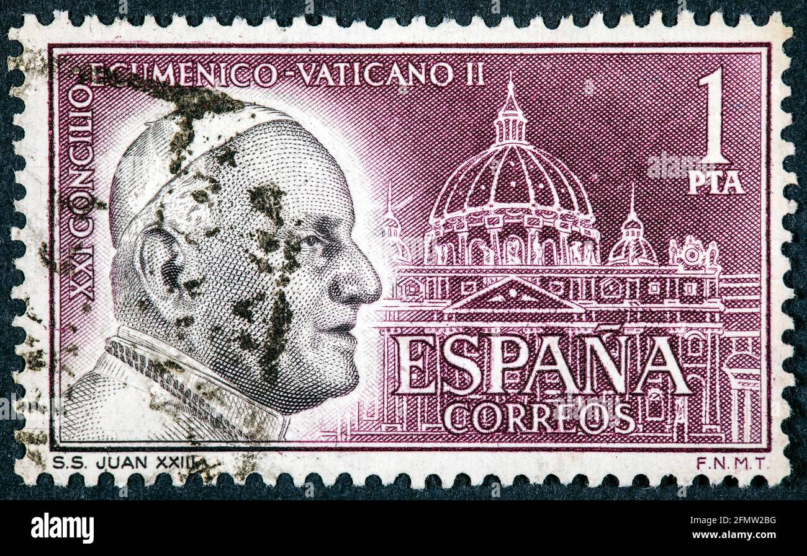
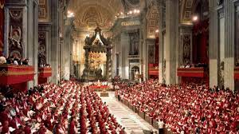
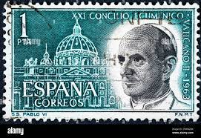

Slide 7
O concilio Vaticano II, do que por certo estamos a celebrar os sesenta anos do seu comezo ( 11 de outubro de 1962). nun decreto Optatam totius ( 28 de outubro de 1965), ao referirse á necesaria renovación dos estudos teolóxicos, cando trata da teoloxía moral dísenos no número 16:
“Téñase especial coidado en perfeccionar a teoloxía moral, cuxa exposición científica, nutrida con maior intensidade pola doutrina da Sagrada Escritura, deberá mostrar a excelencia da vocación dos fieis en Cristo e a súa obriga da producir froitos na caridade para a vida do mundo” ( O.t.16)
As alegrías e as esperanzas, as penas e as ansiedades das persoas de hoxe, especialmente das pobres e de todas as que sofren, son tamén as alegrías e as esperanzas, as penas e as ansiedades dos discípulos de Cristo; e non hai realidade verdadeiramente humana que non atope un eco no teu corazón ... Por iso, a Igrexa séntese real e intimamente ligada ao xénero humano e á súa historia.( G.s.1)
Para levar a cabo esta misión, é deber da Igrexa investigar en todo momento os signos dos tempos, e interpretalos á luz do Evanxeo; para que deste xeito poida responder, de forma adaptada a cada xeración, ás eternas preguntas dos homes sobre o sentido da vida presente e futura, e a relación entre ambas. Cómpre, pois, coñecer e comprender o mundo no que vivimos, as súas esperanzas e aspiracións, e o seu carácter moitas veces dramático. ( G.s.4)

Slide 8
“ o tema da moral é un que afecta profundamente a cada persoa; implica a todas as persoas, incluso aquelas que non coñecen a Cristo e o seu Evanxeo nin o propio Deus. Ela sabe que é precisamente no camiño da vida moral onde o camiño da salvación está aberto a todos. O Concilio Vaticano II lembrou con claridade diso cando afirmou que "os que sen ningunha culpa non saben nada de Cristo nin da súa Igrexa, pero que buscan a Deus con corazón sincero e baixo a influencia da graza, tratan de facer efectiva a vontade". de Deus tal e como eles coñecen polo ditado da conciencia... pode obter a salvación eterna". “ ( V.s. 3)
« A vida moral presentase como a resposta debida ás iniciativas gratuítas que o amor de Deus multiplica en favor do home.É una resposta de amor. ( V.s. 10)

Slide 9
“ A reflexión moral da Igrexa, sempre levada a cabo á luz de Cristo, o "Bo Mestre", desenvolveuse tamén na forma específica da ciencia teolóxica chamada "teoloxía moral", ciencia que acepta e examina a Revelación Divina ao mesmo tempo. tempo respondendo ás demandas da razón humana. A teoloxía moral é unha reflexión preocupada pola “moralidade”, polo ben e o mal dos actos humanos e da persoa que os realiza; neste sentido é accesible a todas as persoas. Pero tamén é "teoloxía", por canto recoñece que a orixe e o fin da acción moral se atopan en Aquel que "só é bo" e que, entregándose ao home en Cristo, lle ofrece a felicidade da vida divina. “ ( V.s. 29 )
“ A cuestión da moral, á que Cristo dá resposta, non pode prescindir da cuestión da liberdade. En efecto, considera central esa cuestión, pois non pode haber moral sen liberdade: "Só na liberdade o home pode acudir ao bo"” ( V.s.34 )

Slide 10
O Catecismo da Igrexa Católica ( 25-6 1992; 7-12-1992 ) na súa terceira parte aborda o tema da Teoloxía Moral. Faino titulando esta parte: “ A vida en Cristo”. Faino así para seguir as pegadas iniciadas polo Concilio Vaticano II, invitando a que a Cristoloxía fose cerne da reflexión teolóxico moral.( 1691 – 2557). E que desenvolve en cinco eixes, de carácter personalista nos que vai presentando a reflexión sobre a Teoloxía Moral:
1.- Imaxe de Deus
2.- Dignidade da persoa
3.- Vocación á benaventuranza e o desexo de ser felices
4.- A liberdade e a responsabilidade
5.- a moralidade dos actos humanos

Slide 11
Achegándonos á forza da Palabra revelada

Slide 12
A Escritura non é un libro de Teoloxía Moral
A nosa achega a ela ha ser desde o traballo hermenéutico. Intentando coñecelo e interpretalo tendo en conta:
O texto
O contexto
Buscando facer falar un texto do pasado hoxe ( traer o texto comprensible na realidade actual)
Evitando o positivismo bíblico
( facer dicir ao texto o que nós pensamos)

Slide 13
No Antigo Testamento descubrimos as categorías de Pobo e Alianza
• Un pobo que se pon en camiño: Israel. Que establece Alianza con Deus, unha alianza que non parte de principios abstractos, senón da realidade da que forman parte: “ Serei o voso Deus, serdes o meu pobo”.( Ex 6.7; 19,5; Lev 20.26; 11,44; Xer 30,22)
Os profetas terán como misión lembrar e espertar a conciencia desta Alianza, facendo que o pobo non esqueza can é o compromiso que adquiriu diante do seu Deus ( Am 5,21;Is 1,10-17; 58,3-11;Miq 6,5-8). A Alianza é diálogo de salvación entre Deus que chama e sae ao encontro, convidade; e o seu pobo que entre luscos e fuscos, vai respondendo a esa chamada, a esa invitación.:” faremos canto nos ten dito Iavé” ( Ex. 19,3-8).Todo canto Israel sente, vive, proxecta… vaise entender desde a perspectiva da Alianza, inspiración de toda a vida relixiosa de Israel

Slide 14
No Novo Testamento Comunidade e Reino van ser as palabras clave
O Evanxeo anuncia unha salvación que se realiza na persoa de Xesús, e que vai chamando ao cambio de corazón e de actitudes. Non basta con dicir Señor, Señor, senón que ese pronunciar cos beizos ha de ir unido a súa realización no actuar. A Boa Nova que Xesús trae é unha Boa Nova de Salvación, continuidade da Alianza que Deus fixera co seu pobo. A súa morte e resurrección preséntase como o cumio de todo ese proceso. E así o van vivir despois as primeiras comunidades. Desta experiencia de esperanza, transformadora e gozosa, xermola a moral cristiá.
O Reino é o centro de referencia da súa predicación e actividade .El ven “ anunciar o Reino” (Mt 4,23) que se converte na súa causa, a súa tarefa, o centro da súa mensaxe . Pero é un reino diferente, onde non hai exclusión e no que todos se senten invitados e acollidos. A súa aceptación, resposta, cambia a vida, pois esixe una vida nova, un horizonte diferente, unha transformación exterior e interior ( Mt 6,24), xa que non é posible servir a dous señores.

Slide 15
Non é dominio territorial, senón actitude de cambio en acción, operante, viva, na dialéctica do “ xa, pero aínda non”, na súa dimensión actual, histórica, pero sempre aberta e transformadora, utópica e nunca realizada en totalidade ( escatolóxica) ( Mt 6,10;Lc 17,21). O que supón tamén, como humus, raíz da teoloxía moral, que esta ha de ser sempre dinámica, positiva ( propositiva), creadora, esperanzada, activa, ilusionante, fraterna, solidaria, corresponsable, crítica, inconformista…sempre en camiño, facéndose (proceso).
O Reino entón, irrompe e comeza con Xesús, pero non se esgota nel, continúa desenvolvéndose e concretándose no aquí e agora de cada quen ( Lc 17,21) É polo tanto o principio absoluto da ética/moral cristián.

Slide 16
Podemos dicir que a moral que vai aparecendo ao longo dos textos, é unha moral de vida e preocupación por canto lle pasa aos membros das comunidades( social). Non é unha moral individualista senón comunitaria. Compartir, doar, colaborar... son actitudes que sempre se lle esixen aos seguidores/as de Xesús, e así, con esa mesma esixencia o van vivir nas comunidades. Ter para poder compartir, o ideal non está en volverse todos pobres, senón en traballar, en poñer o de un ao dispor dos outros para que deixen de selo . Non é a riqueza senón como esta se conseguiu e se pon ao servizo dos que non teñen, o que vai supor querer ou non ser construtores do reino.
Lc 6,24; Mc 10,23; Mt 19,23-24; Mc 10,13; Mt 19,21; Lc 19,8; Lc 11,41; 2Cor 8,9; Rom 15,26; Gál 2,10...

Slide 17
O que nos da unha visión, bastante, diferente ao que se adoitaba entender ao falar da moral. Pois non é conxuntos nin de normas nin de preceptos, tampouco o cumprimento de mandados que outros deciden que nós realicemos, senón unha proposta que tendo en conta o pasado faise para o presente e ábrese sempre ao futuro .É un proceso ( sempre facéndose), e como tal ten unha meta a conseguir, que poderiamos resumir en tres expresións:
Humanización: Porque o “misterio do home só se esclarece no misterio do Verbo encarnado” ( G.s.22), a moral ha posibilitar cristiás adultos, libres e responsables que se impliquen nas grandes causas dos seres humanos ( pensemos nas palabras,xestos e accións do Papa Francisco).
Solidariedade: Desde a presenza dos crentes nas estruturas do mundo, nunha invitación continua do nivel ético dos costumes.
Testemuño: facer presentes os ideais vividos e anunciados por Xesús de Nazaret e os seus seguidores.

Slide 18
O Catecismo da Igrexa Católica ( 25-6 1992; 7-12-1992 ) na súa terceira parte aborda o tema da Teoloxía Moral. Que titula: “ A vida en Cristo”. Faino así para seguir as pegadas iniciadas polo Concilio Vaticano II, invitando a que a cristoloxía fose cerne da reflexión teolóxico moral.( 1691 – 2557)
1.- Imaxe de Deus
2.- Dignidade da persoa
3.- Vocación á benaventuranza e o desexo de ser felices
4.- A liberdade e a responsabilidade
5.- a moralidade dos actos humanos

Slide 19
Con Francisco, tamén nós, logo de escoitar estes textos, coido que tamén podemos dicir:
“ O Vaticano II supuxo unha relectura do Evanxeo á luz da cultura contemporánea. Produciu un movemento de renovación que ven sinxelamente do mesmo Evanxeo”
( Entrevista de A.Spadaro a Francisco, en Razón y Fe 268 ( 2013) 267)

